Slide 1
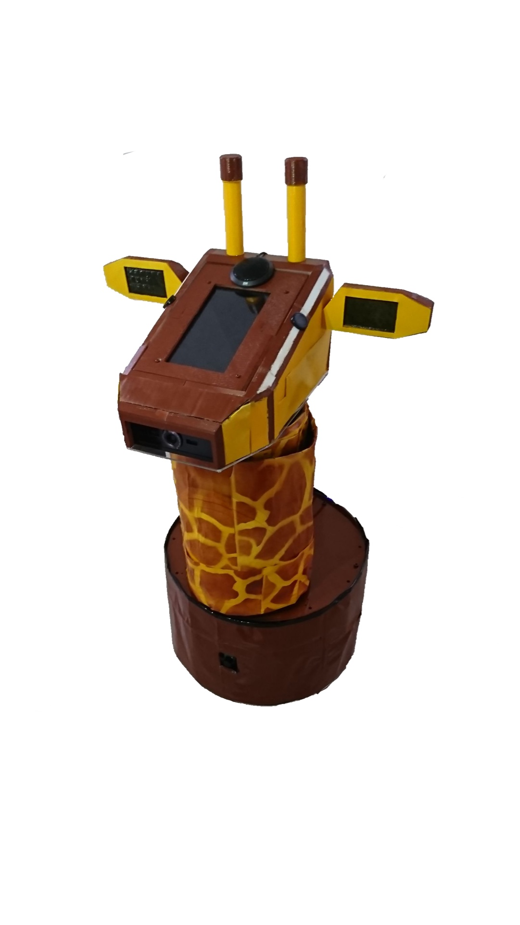
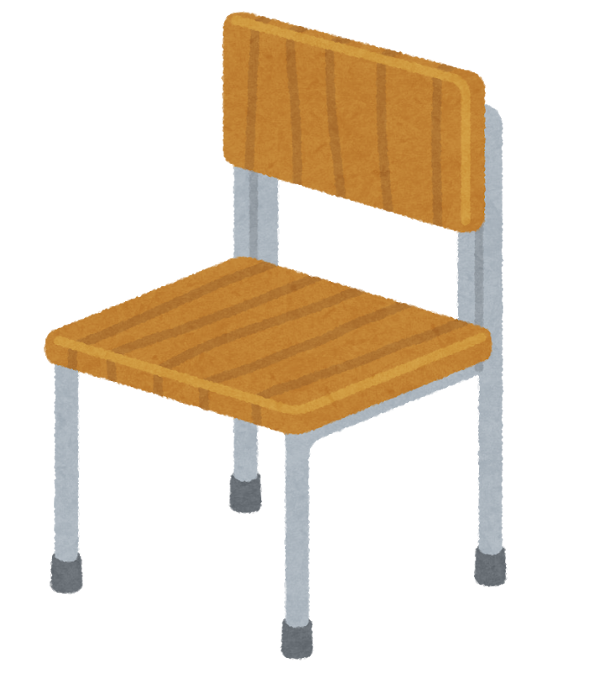
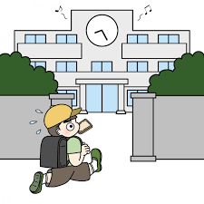
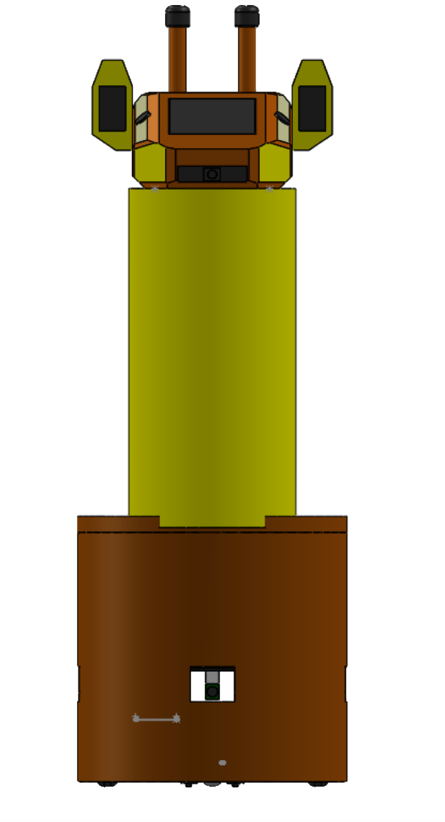
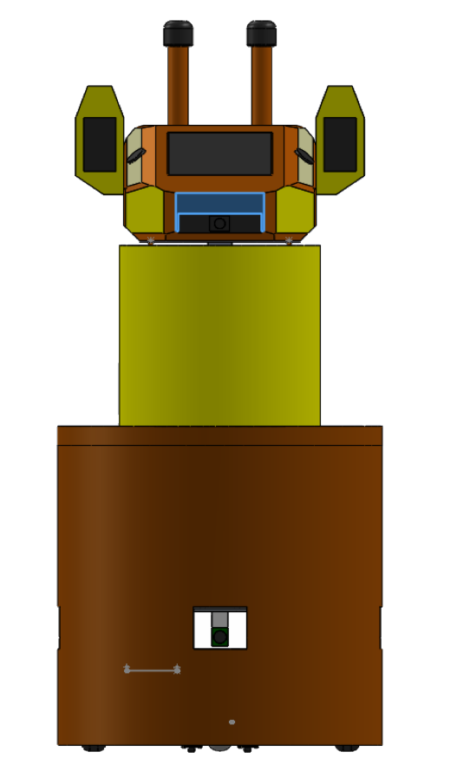
MIRS1805
PM 長野俊平 TL 宮林宏行 DM 佐野元康 広報 佐々木謙人
鈴木文隆 杉山矢紘 増田大勢 渡邊昌浩
成績アップ！？ スマホじゃないから出来たこと
MIRS標準機ミニ競技会優勝
1 呼ばれた座席まで移動
2 スケジュール変更機能
3 登下校
4 首の伸縮
5 授業のライブ配信
project
Robot +Classmate =Robomate
1 呼ばれた座席まで移動
スマホを用いてキリン君へ座席番号を
送信するとその場所へ移動する。
→席に着いたままスケジュール
変更が出来る。授業開始
前に自動で定位置に戻る。
2 スケジュール変更機能
ディスプレイを操作して授業変更を
してもらうと、それを
下校前に話す。
→忘れ物を減らせる。
3 登下校
朝「おはよう！」と言い
登校する。
帰る前に次の日の予定を
話して「また明日ね！」
と言って下校する。
4 首の伸縮
授業開始時刻になると首が伸びる。
→黒板を広く映せる。
授業が終了したら首が縮む。
→移動しやすくなる。
5 授業のライブ配信
カメラで授業を撮影してYouTube配信する。→欠席した学生も授業を見れる。
配信した動画を保存する。
→もう1度見返すことも
出来る。
Ex. 安全対策
超音波センサ
→事前に危険を察知できる。
緊急停止ボタン
→万が一の暴走を止めること
が出来る。
Notes:
2 スケジュール変更機能
ディスプレイを操作して授業変更をしてもらうと、それを下校前に話す。→忘れ物を減らせる。
5 授業のライブ配信
カメラで授業を撮影してYouTubeでライブ配信する。→欠席した学生も授業を見れる。配信した動画を保存する。→もう1度見返すことも出来る。
4 首の伸縮
授業開始時刻になったら、首が伸びる。→黒板を広く映せる。授業が終了したら、首が縮む。→移動しやすくなる。
3 登下校
朝「おはよう！」と言い登校する。帰る前に次の日の予定を話して「さよなら！また明日ね！」と言って下校する。
1 呼ばれた座席まで移動
スマホを用いてキリン君へ座席番号を送信するとその場所へ移動する。→席に着いたままスケジュール変更できる。授業開始前に自動で定位置に戻る。
Ex. 安全対策
超音波センサ→事前に危険を察知できる。緊急停止ボタン→万が一の暴走を止めることができる。
授業ノートのしゃしんをおくるのがめんどい → 自動でやって欲しい スマホじゃないから出来たこと
あしたのじゅぎょうなんだっけに答える → じかんもっていかれる → 自分で覚えて欲しい
負担を減らしたい
自分でやる めんどい なら自動化だ 自動化はスマホじゃ出来ない コンセプト
しつもんにこたえる めんどい 覚えてほしい 奈良だれかが全体にいえばいい 自動化だ
きりんかしこい すまほじゃないからできたこと
まわりをみわたせる
わすれものがへるのはいいこと
へることをうながす
すまほにはできない
せいせきあっぷ！

